Slide 1
ESCUELA SECUNDARIA GENERAL # 59
“RENE CASSIN”
TURNO MATUTINO
CIENCIAS ll (FÍSICA)
PROFESORA:
MARIA DEL ROCÍO HUITRÓN CUEVAS claseciencias59@gmail.com
GRUPOS: D
ACTIVIDADES CONTINGENCIA SANITARIA COVID -19
SEMANA COMPRENDIDA DEL 20 AL 30 DE ABRIL DE 2020.
INDICACIONES :
Las actividades las deberán imprimir, pegar y resolver en la libreta. En caso de que alguno de ustedes No tenga mecanismo para impresión entonces tendrá que transcribir la actividad en el cuaderno de la asignatura. Dicha actividad deberá tener fecha en la se elaboro y firma de padre, madre o tutor.
Le envio saludos y esperando verlos pronto!!
!!Cuidense mucho!!
QUEDENSE EN CASA

Slide 2
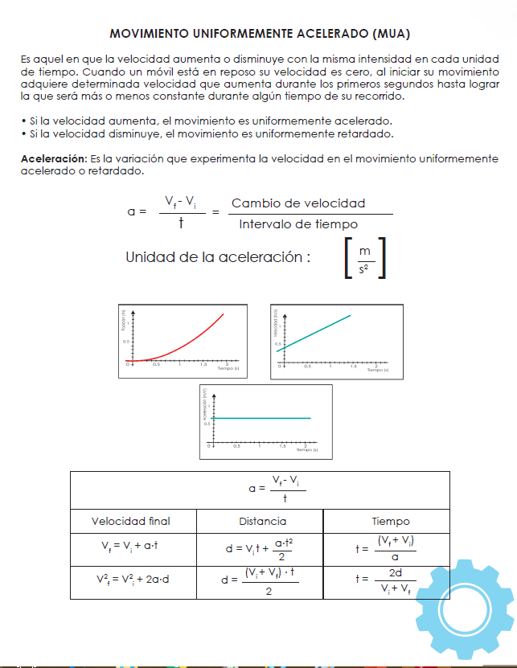

Slide 3
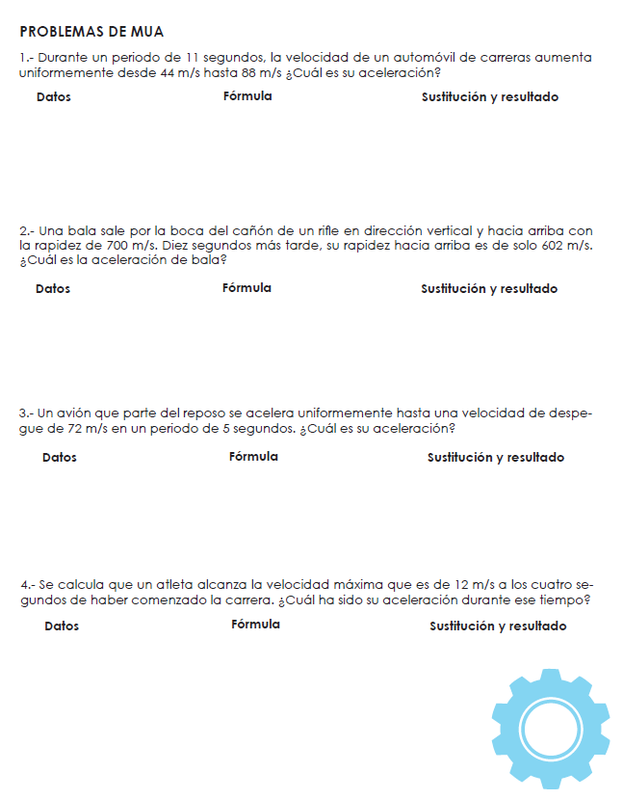

Slide 4
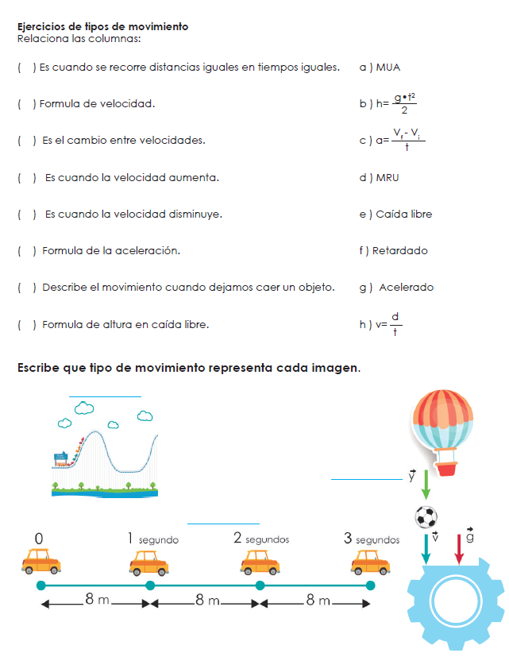

Slide 5
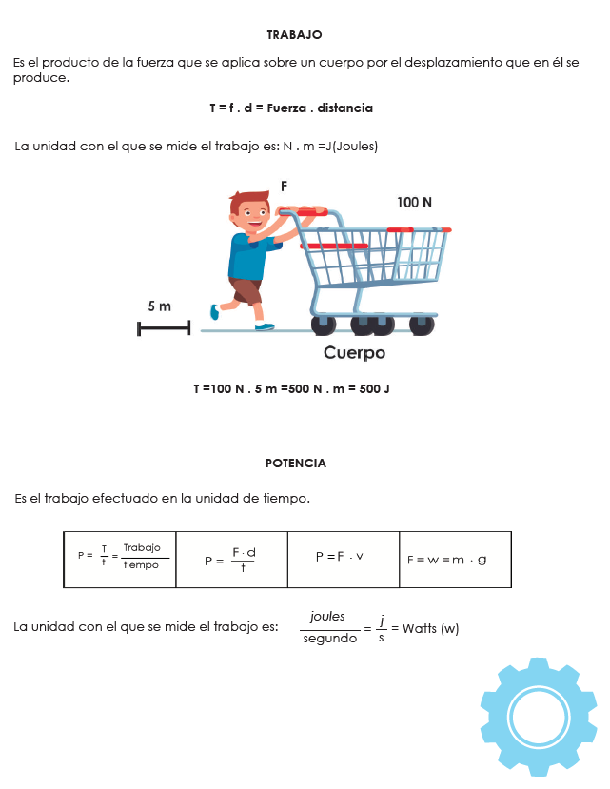

Slide 6
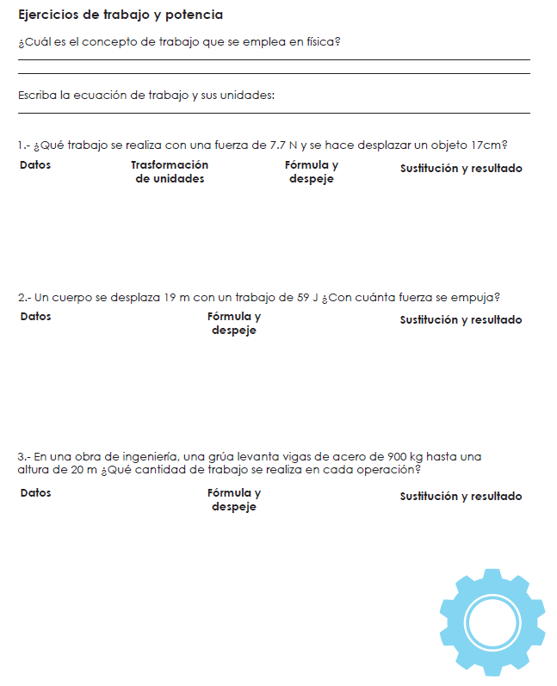

Slide 7
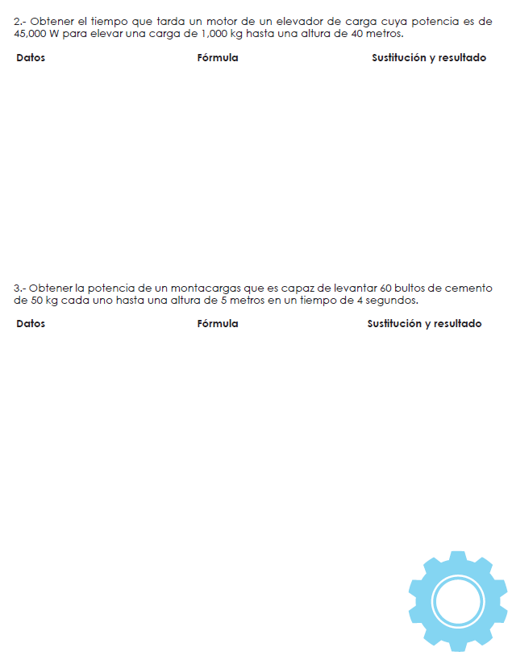

Slide 8
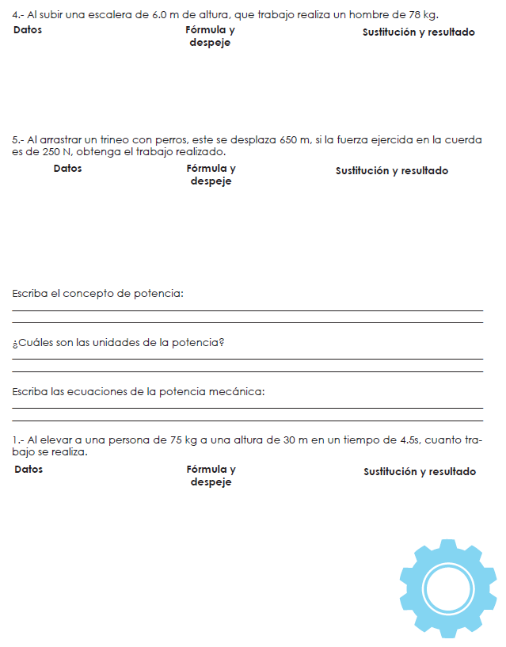

Slide 9
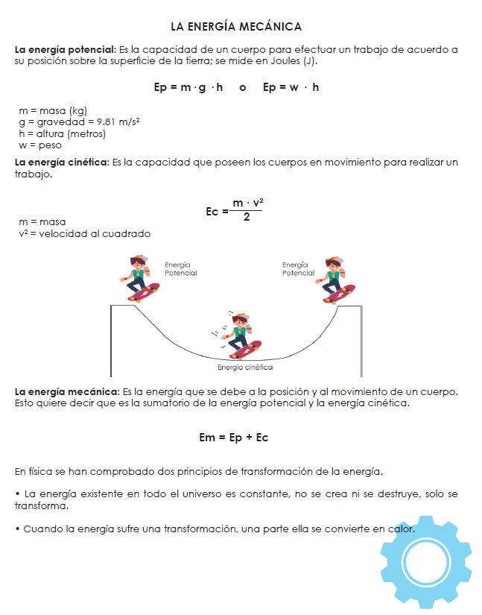

Slide 10
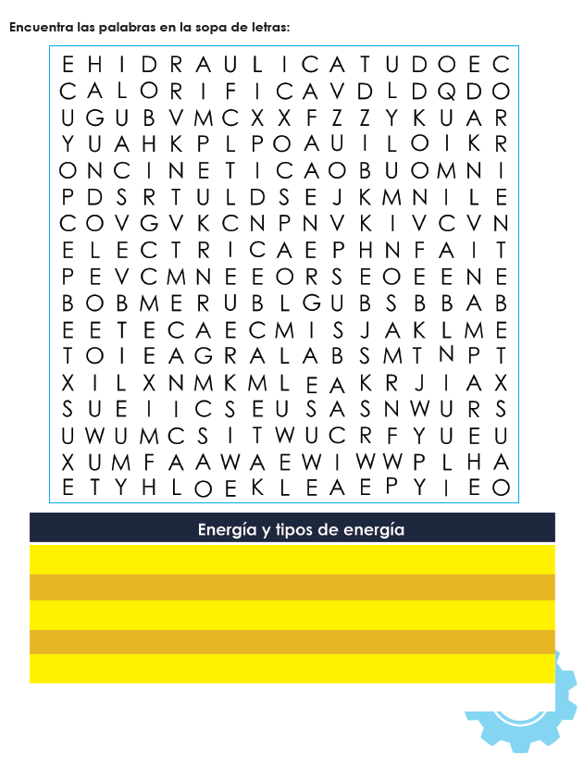

Slide 11
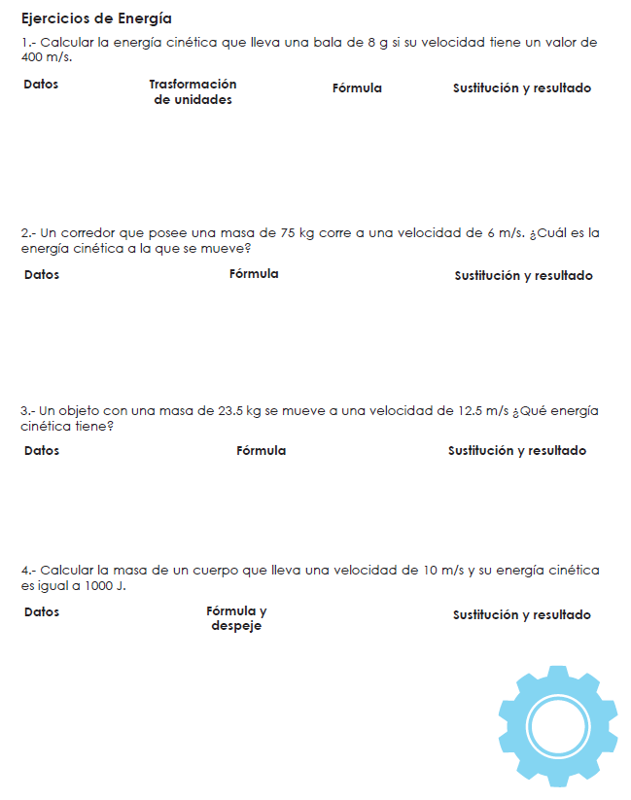

Slide 12
